Slide 1
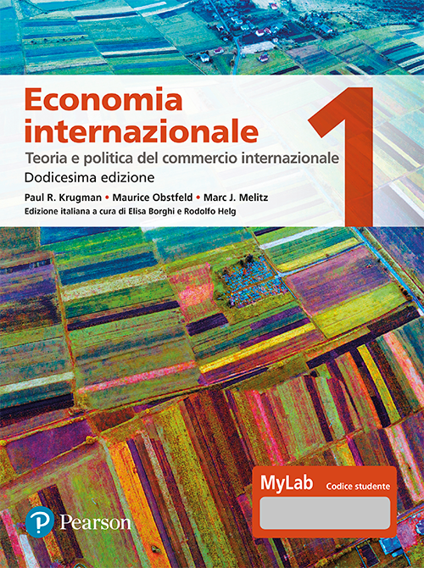
Economia internazionale 1
Capitolo 12
Controversie sulla politica commerciale

Slide 2
Struttura della presentazione
Le argomentazioni più sofisticate a sostegno della politica economica
Tecnologia ed esternalità
Globalizzazione e lavoro a basso salario
Globalizzazione e ambiente
La disputa sul dazio verde
Gli shock del commercio e il loro impatto sulle comunità

Slide 3
Le argomentazioni più sofisticate a sostegno della politica commerciale
In questo capitolo si descriveranno tre controversie emerse di recente nell’ambito dell’economia internazionale.
  L’intervento pubblico nel commercio estero dei paesi avanzati, in particolare nelle industrie dell’high tech.
  La disputa sugli effetti della globalizzazione.
  L’interazione tra questioni ambientali e politica commerciale.

Slide 4
Tecnologia ed esternalità
Le imprese che investono in nuove tecnologie generalmente sviluppano conoscenza che altre imprese possono utilizzare senza pagare.
  Investendo in nuove tecnologie, le imprese creano un beneficio aggiuntivo per la società, che altre imprese possono facilmente catturare.
  Il problema dell’appropriabilità è un esempio di esternalità: benefici o costi che vanno a soggetti diversi da quelli che li hanno generati.
  L’esternalità implica che il beneficio marginale sociale dell’investimento non si rifletta nel surplus del produttore.

Slide 5
Tecnologia ed esternalità
I governi potrebbero voler incoraggiare attivamente gli investimenti in nuove tecnologie, quando le esternalità prodotte da tali tecnologie creano un elevato beneficio marginale sociale.
Dovrebbero le economie in via di sviluppo che cercano di sostenere la crescita economica attraverso l’innovazione tecnologica, sussidiare i settori ad alta tecnologia?

Slide 6
Tecnologia ed esternalità
Nel decidere se un governo deve sussidiare settori ad alta tecnologia, è necessario considerare quanto segue.
La capacità del governo di sussidiare l’attività corretta.
  Molte attività di imprese ad alta tecnologia non hanno nulla a che fare con la creazione di conoscenza: sussidiare gli acquisti di attrezzature o l’assunzione di lavoratori non specializzati (in industrie ad alta tecnologia) generalmente non contribuisce a creare nuova tecnologia.
  Conoscenza e innovazione possono essere create in settori che non sono classificati come “ad alta tecnologia”.
  La politica commerciale ed industriale dovrebbe essere rivolta a quei settori in cui si ritiene esista un fallimento del mercato.

Slide 7
Tecnologia e esternalità
Invece di sussidiare specifici settori, è opportuno sussidiare la ricerca e sviluppo, a prescindere dal settore.
  Appare utile il ricorso ad incentivi fiscali. Infatti, le spese in ricerca e sviluppo possono essere dedotte dal reddito di impresa a fini fiscali.
Importanza economica delle esternalità.
  È difficile quantificare l’importanza delle esternalità per l’economia.
  Pertanto, è difficile stabilire quanto sussidiare le attività che creano esternalità.
Le esternalità possono anche esistere tra paesi diversi
  Nessun paese ha incentivo a sussidiare un settore se gli altri paesi possono beneficiare delle esternalità che esso genera.

Slide 8
Tecnologia ed esternalità
Alcuni osservatori sostengono che gli Stati Uniti abbiano esplicitamente adottato una politica volta alla promozione dei settori dell’alta tecnologia e al loro sostegno contro i concorrenti esteri.
Il timore che il dominio giapponese del mercato delle memorie dei semiconduttori diventasse più ampio dei computer e delle tecnologie a essi collegate si dimostrò infondato.

Slide 9
Tecnologia ed esternalità
Di recente sono riemerse preoccupazioni sullo stato dei settori ad alta tecnologia statunitensi. Un fattore centrale alla base di esse è stato il declino dell’occupazione statunitense nei settori chiamati ATP (advanced technology products) che rappresentano il cuore della rivoluzione dell’information tecnhology (Figura 12.1).

Slide 10
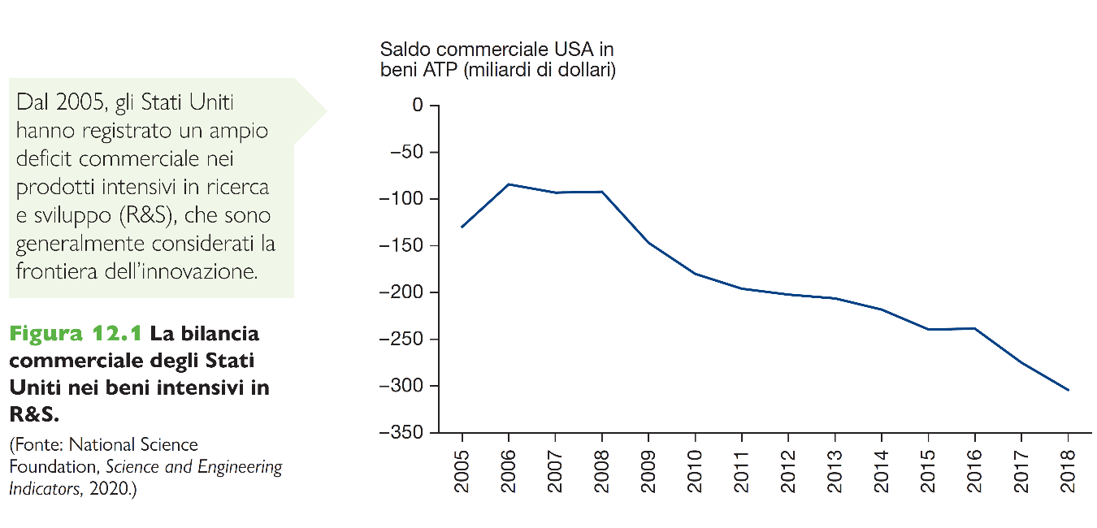
Figura 12.1 La bilancia commerciale degli Stati Uniti per i beni intensivi in R&S

Slide 11
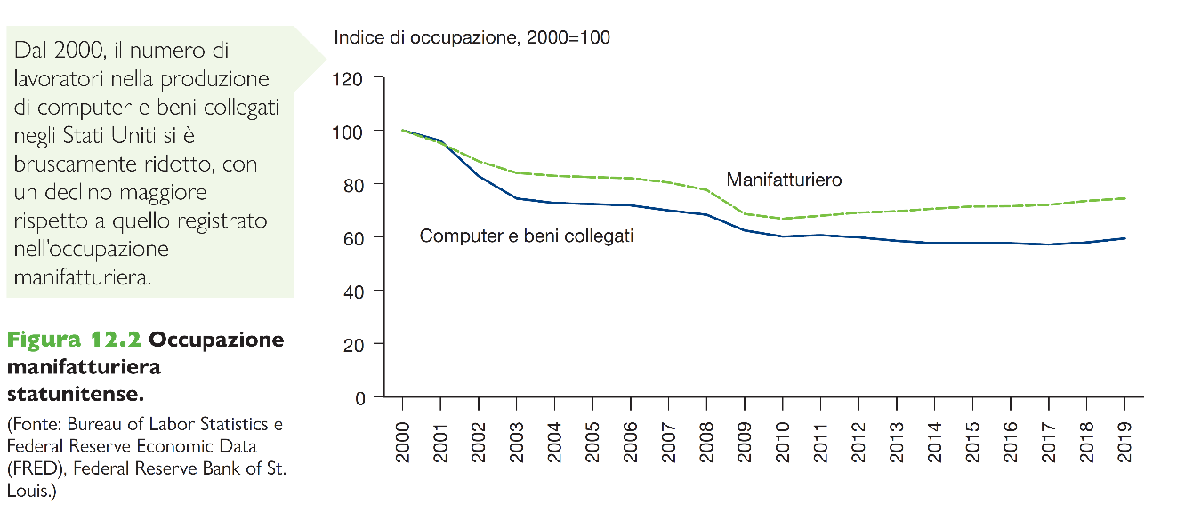
Figura 12.2 Occupazione manifatturiera statunitense

Slide 12
Globalizzazione e lavoro a basso salario
Le esportazioni di manufatti dai paesi a basso e medio reddito sono aumentate nel tempo.
Rispetto agli standard dei paesi ricchi, i lavoratori che producono questi beni ricevono salari molto bassi e sperimentano condizioni lavorative molto precarie.
Alcuni si oppongono al libero commercio per questo motivo.
→ Movimento anti-globalizzazione

Slide 13
Globalizzazione e lavoro a basso salario
Un esempio riguarda il Giappone e i suoi investimenti nel Vietnam.
Nel Vietnam la forza lavoro è costituita per il 50% da persone giovani con salari molto bassi.
Per il Giappone è vantaggioso investire nel Vietnam dove l’offerta di lavoro a basso salario è molto alta.
Questi investimenti non hanno ancora però significativamente migliorato le condizioni di vita dei lavoratori vietnamiti.

Slide 14
Globalizzazione e lavoro a basso salario
Questa affermazione potrebbe essere vera, ma non è sufficiente a concludere che il commercio danneggia i lavoratori.
Il modello di Ricardo prevede che, benché i salari vietnamiti rimangano inferiori a quelli del Giappone a causa della minore produttività del lavoro, essi aumentino rispetto al livello precedente all’apertura degli scambi.
Il modello di Heckscher-Ohlin prevede che i lavoratori non qualificati del Giappone perdano, ma prevede anche che i lavoratori non qualificati del Vietnam guadagnino.

Slide 15
Globalizzazione e lavoro a basso salario
Nonostante i bassi salari guadagnati dai lavoratori vietnamiti, entrambi i modelli prevedono che quei lavoratori stiano meglio grazie all’apertura degli scambi.
I salari e le condizioni lavorative in Vietnam appaiono comunque terribili, principalmente per mancanza di alternative reali.
Un’argomentazione popolare tra gli attivisti è che il capitale è perfettamente mobile tra i paesi mentre il lavoro non lo è: questa mobilità dà maggiore potere contrattuale ai capitalisti.

Slide 16
Globalizzazione e lavoro a basso salario
Alcuni attivisti vorrebbero includere gli standard di lavoro nei negoziati internazionali.
Tuttavia, i governi dei paesi a basso e medio reddito si oppongono a standard di lavoro imposti dai paesi esteri.
Gli standard internazionali potrebbero essere utilizzati come politica protezionistica o come pretesto per azioni legali qualora i produttori esteri non dovessero rispettarli.
Gli standard stabiliti dai paesi ad alto reddito sarebbero troppo costosi da soddisfare per i paesi a basso e medio reddito.

Slide 17
Globalizzazione e lavoro a basso salario
Una politica che i governi dei paesi a basso e medio reddito potrebbero accettare è la costituzione di un sistema di monitoraggio delle condizioni salariali e lavorative, che renda disponibili queste informazioni ai consumatori.
  Si potrebbero certificare i prodotti realizzati con condizioni salariali e lavorative accettabili.
  Tale politica avrebbe un effetto modesto, poiché la maggioranza dei lavoratori nei paesi a basso e medio salario non è occupata nelle industrie esportatrici.

Slide 18
Globalizzazione e ambiente
Rispetto agli standard dei paesi ricchi, gli standard ambientali dei paesi a basso e medio reddito sono molto bassi.
Alcuni si sono opposti al libero scambio per questo motivo.
Ma non è possibile concludere che il commercio danneggia l’ambiente, perché, anche in assenza di scambi, le politiche pubbliche hanno indotto degrado ambientale (es. disboscamento foresta amazzonica).

Slide 19
Globalizzazione e ambiente
Alcuni ambientalisti vorrebbero includere gli standard ambientali nei negoziati commerciali.
  Tuttavia, i governi dei paesi a basso e medio reddito si oppongono a standard ambientali imposti dai paesi esteri.
  Gli standard internazionali, anche in questo caso, potrebbero essere utilizzati come politica protezionistica o come pretesto per azioni legali qualora i produttori esteri non dovessero rispettarli.
  Gli standard stabiliti dai paesi ad alto reddito sarebbero troppo costosi da soddisfare per i paesi a basso e medio reddito.

Slide 20
Globalizzazione e ambiente
La crescita economica, in parte legata anche al commercio, fa aumentare la produzione e il consumo e porta a un maggior danno ambientale.
L’aumento di ricchezza tende a far crescere anche la domanda di qualità ambientale.
Entrambe queste idee sono rappresentate nella curva ambientale di Kuznets:
  una relazione a “U rovesciata” tra il reddito pro capite e il danno ambientale.

Slide 21
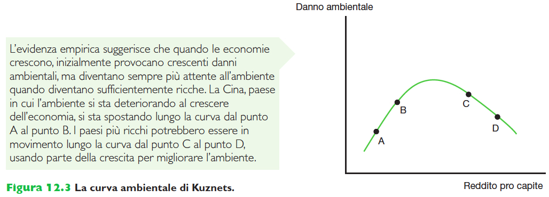
Figura 12.3 La curva ambientale di Kuznets

Slide 22
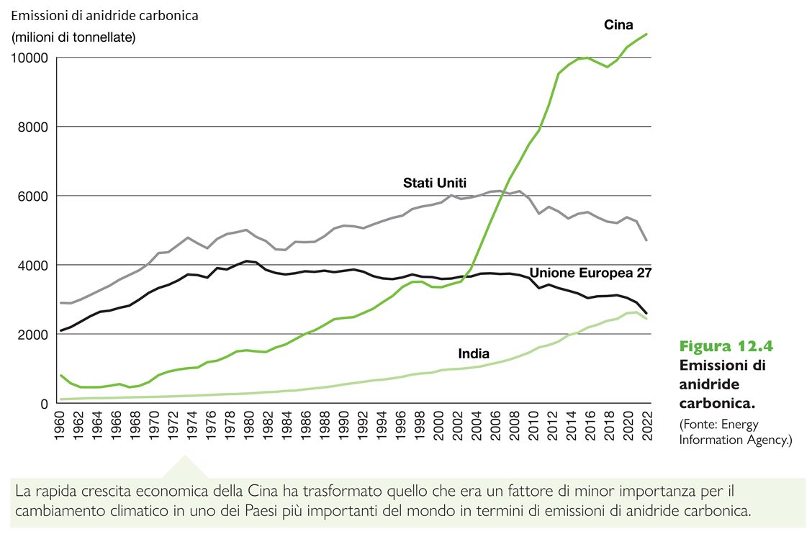
Figura 12.4 Emissioni di anidride carbonica

Slide 23
Globalizzazione e ambiente
Poiché i paesi più ricchi adottano delle severe normative ambientali che generalmente i paesi più poveri ignorano, le attività più dannose per l’ambiente vengono spostate in questi ultimi.
  Un paradiso dell’inquinamento è un luogo dove un’attività economica soggetta a severi controlli ambientali in alcuni paesi viene spostata (o venduta) in altri paesi caratterizzati da una regolamentazione meno rigorosa.
  L’effetto paradiso dell’inquinamento sul commercio internazionale è relativamente piccolo, cioè non c’è molta evidenza del fatto che i settori “inquinanti” si trasferiscano verso paesi con deboli regolamentazioni ambientali.

Slide 24
Globalizzazione e ambiente
L’inquinamento in alcuni paesi può causare esternalità negative per altri paesi.
Per esempio la demolizione di navi nei paesi avanzati è soggetta a una rigorosa regolamentazione ambientale. Quando una nave viene smantellata a Baltimora o a Rotterdam, si pone grande attenzione a evitare danni ambientali.
Ma attualmente, la demolizione avviene più spesso in luoghi come il centro indiano di Alang, dove le navi sono tirate in secca su una spiaggia e quindi smantellate da uomini muniti di fiamma ossidrica che producono molto inquinamento.

Slide 25
La disputa sul dazio verde
Nel 2009 negli Stati Uniti è stata approvata una legge con lo scopo di creare un sistema di limiti e scambio per i gas serra, in cui si distribuisce un numero limitato di licenze di emissione e le imprese ne devono acquistare un numero sufficiente a coprire le emissioni effettive, mettendo di fatto un prezzo sull’anidride carbonica e altri gas.
Nella legge vi è un provvedimento fondamentale sul commercio che impone dei dazi verdi (carbon tariffs) sulle importazioni dai paesi che non attuano politiche simili.

Slide 26
La disputa sul dazio verde
I critici del dazio verde sostengono che questo è un intervento protezionista e vìola anche le regole del commercio internazionale che vietano la discriminazione
tra i produttori nazionali e esteri.
I sostenitori affermano che tali dazi mettono sullo stesso piano i produttori di beni importati e i produttori nazionali, perché a entrambi viene richiesto di pagare per le emissioni di gas serra. E poiché il dazio verde introduce condizioni uguali per tutti, sostengono che, se attentamente applicato, dovrebbe anche essere legale secondo le attuali regole di commercio internazionale.

Slide 27
Carbon Border Adjustment Mechanism
Con il Regolamento (UE) 2023/956 del Parlamento europeo e del Consiglio del 10 maggio 2023, pubblicato in Gazzetta Ufficiale dell’Unione europea il 16 maggio 2023, è stata introdotta una nuova entrata fiscale destinata al bilancio dell’Unione europea basata sul così detto “meccanismo di adeguamento del carbonio alle frontiere” denominato CBAM (“Carbon Border Adjustment Mechanism”).
Il CBAM rappresenta un elemento essenziale del Green Deal europeo, in cui si colloca l’insieme di proposte “Fit for 55” che mirano a ridurre, entro il 2030, le emissioni di gas a effetto serra di almeno il 55% rispetto ai livelli del 1990 e di raggiungere la neutralità climatica entro il 2050.
Fonte: https://www.adm.gov.it/portale/cbam-carbon-border-adjustment-mechanism

Slide 28
Carbon Border Adjustment Mechanism
Il nuovo tributo ambientale è finalizzato a garantire che gli sforzi di riduzione delle emissioni di gas serra in ambito Ue non siano contrastati da un contestuale aumento delle emissioni al di fuori dei suoi confini per le merci prodotte nei Paesi extra UE che vengono importate nell’Unione europea.
Il meccanismo CBAM comporta l’applicazione di un prezzo per le emissioni incorporate nei prodotti di alcune tipologie di industrie, paragonabile a quello sostenuto dai produttori unionali nell'ambito del vigente sistema di scambio delle quote di emissione (EU ETS).
Fonte: https://www.adm.gov.it/portale/cbam-carbon-border-adjustment-mechanism

Slide 29
Carbon Border Adjustment Mechanism
La graduale introduzione della CBAM è in linea con la graduale eliminazione dell’attribuzione di quote gratuite nell’ambito del sistema di scambio di quote di emissioni dell’UE (ETS) per sostenere la decarbonizzazione dell’industria dell’UE.
Confermando che è stato pagato un prezzo per le emissioni di carbonio generate nella produzione di determinati beni importati nell'UE, il CBAM garantirà che il prezzo del carbonio delle importazioni sia equivalente al prezzo del carbonio della produzione nazionale e che gli obiettivi climatici dell'UE siano rispettati.
Fonte: https://taxation-customs.ec.europa.eu/carbon-border-adjustment-mechanism_en

Slide 30
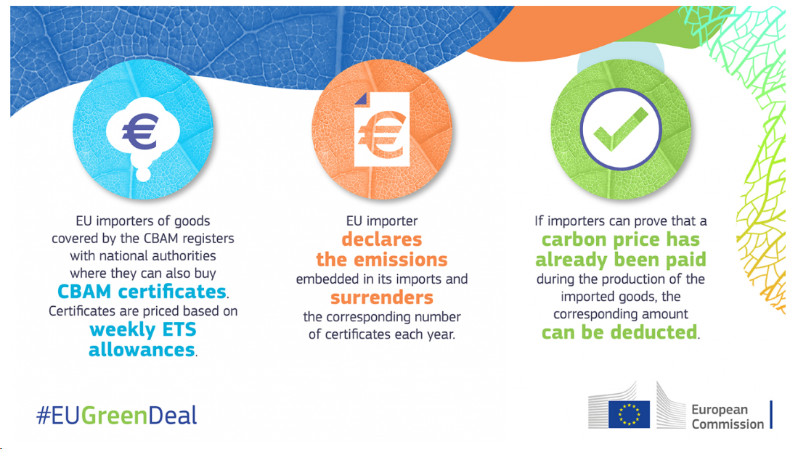
Carbon Border Adjustment Mechanism

Slide 31
Carbon Border Adjustment Mechanism
Il Regolamento prevede due fasi d’implementazione:
la fase “transitoria”, che ha inizio con la data di entrata in vigore del Regolamento (1° ottobre 2023) e terminerà il 31 dicembre 2025. In tale periodo transitorio il tributo non sarà applicato alle merci importate, ma saranno solo acquisite informazioni sulle quantità dei prodotti in entrata soggetti al CBAM, compresa la valutazione delle emissioni incorporate. In tale fase inizierà l’attività di autorizzazione dei soggetti obbligati da parte delle autorità competenti nazionali (in Italia ha sede presso il Ministero dell’Ambiente e della Sicurezza Energetica)
la fase “definitiva”, dal 1° gennaio 2026, quando il meccanismo entrerà in funzione in maniera definitiva. In base a quanto previsto dal Regolamento, la prima dichiarazione CBAM, relativa alle merci importate nell'anno civile 2026, dovrebbe essere presentata entro il 31 maggio 2027
Fonte: https://www.adm.gov.it/portale/cbam-carbon-border-adjustment-mechanism

Slide 32
Carbon Border Adjustment Mechanism
Nel periodo iniziale tali previsioni si applicheranno ad un numero ristretto di merci la cui produzione è caratterizzata da un’alta intensità di carbonio: cemento, prodotti siderurgici, alluminio, fertilizzanti, energia elettrica e idrogeno.
Fonte: https://taxation-customs.ec.europa.eu/carbon-border-adjustment-mechanism_en

Slide 33
Carbon Border Adjustment Mechanism
Una volta che il sistema permanente entrerà in vigore il 1° gennaio 2026, gli importatori dovranno dichiarare ogni anno la quantità di beni importati nell’UE nell’anno precedente e i relativi gas serra incorporati. Quindi consegneranno il numero corrispondente di certificati CBAM.
Il prezzo dei certificati sarà calcolato in base al prezzo medio settimanale d'asta delle quote EU ETS espresso in €/tonnellata di CO2 emessa.
La graduale eliminazione dell’assegnazione gratuita nell’ambito dell’EU ETS avverrà parallelamente all’introduzione progressiva del CBAM nel periodo 2026-2034.
Fonte: https://taxation-customs.ec.europa.eu/carbon-border-adjustment-mechanism_en

Slide 34
Letture e video
Economics and Politics: On Narrowing the Gap (Blinder, 2023) (https://www.piie.com/commentary/speeches-papers/economics-and-politics-narrowing-gap, pdf su moodle)
Is globalization really in retreat? (https://www.piie.com/events/globalization-really-retreat)
Power and Progress Power and Progress: Our Thousand-Year Struggle Over Technology and Prosperity (Acemoglu and Johnson, 2023). Diverse presentazioni disponibili:
    https://www.youtube.com/watch?v=-7g5fIxe2z0&t=1661s
    https://www.youtube.com/watch?v=eGqaOhTq060&t=1s
    https://www.youtube.com/watch?v=X34OvIpdvjA

Slide 35
Riassunto
Una prima argomentazione a favore di politiche commerciali attiviste è che gli investimenti in settori ad alta tecnologia producono esternalità per l’economia.
  Tuttavia è difficile identificare quali attività producano esternalità e l’entità di queste ultime.
Alcuni si sono opposti al libero scambio sulla base del fatto che i lavoratori in paesi a basso e medio salario guadagnano salari inferiori e subiscono condizioni lavorative peggiori rispetto ai lavoratori dei paesi ricchi.
  Tuttavia i lavoratori dei paesi a basso e medio reddito ricevono salari inferiori perché sono meno produttivi; inoltre, ricevono comunque salari maggiori rispetto a quelli che riceverebbero in assenza di commercio.

Slide 36
Riassunto
Alcuni hanno proposto che i negoziati commerciali includano la definizione di standard lavorativi, ambientali e culturali, ma i governi dei paesi a basso e medio reddito generalmente si oppongono a questi standard.

